Slide 1
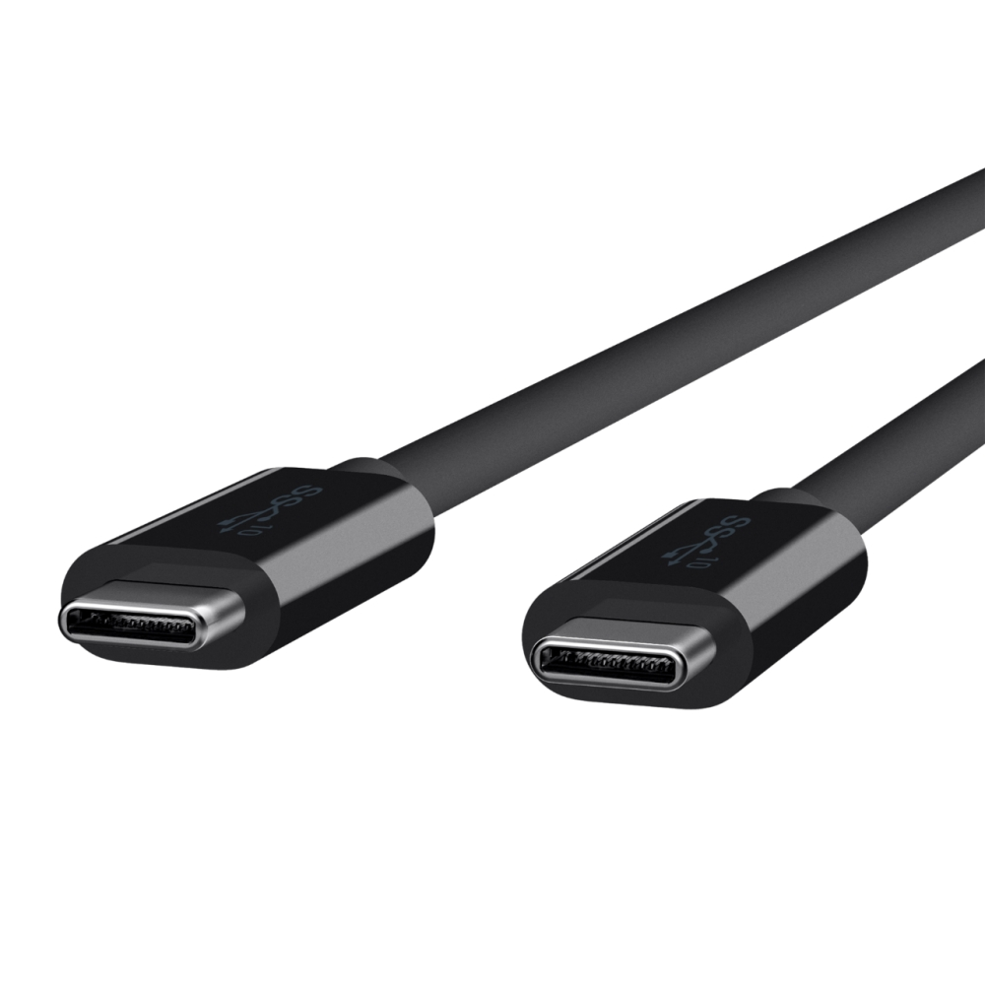
USB-C
Ranzmaier Andreas

Slide 2
Index
Nutzung und Konkurrenz
Was genau ist USB-C
USB-IF
Vorläufer und Geschichte
Protokolle und Technische Möglichkeiten
Zukunft / Neuer Standard
Vorteile / Nachteile
Zeitaktuelles
Nutzer Möglichkeiten
Quellen
Notes:
Grob Überblick nicht besonders wichtig
Falls es sich jemand herunterladen will wird ja aber auch noch ein Handout geben

Slide 3
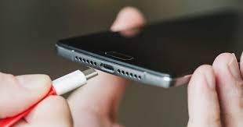
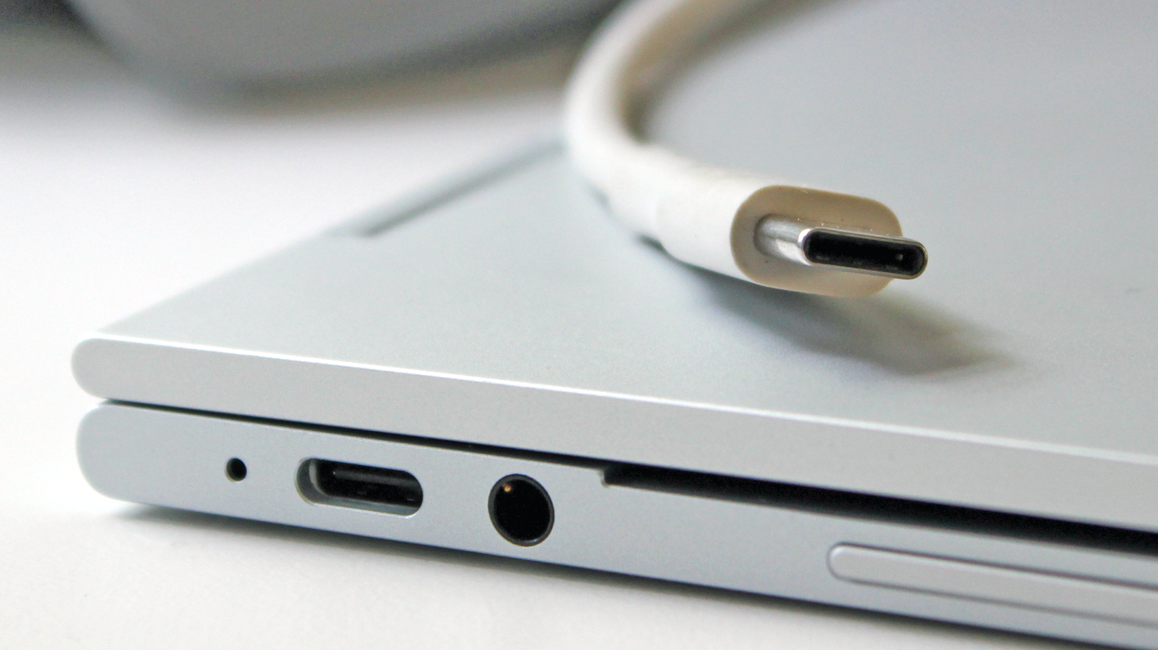
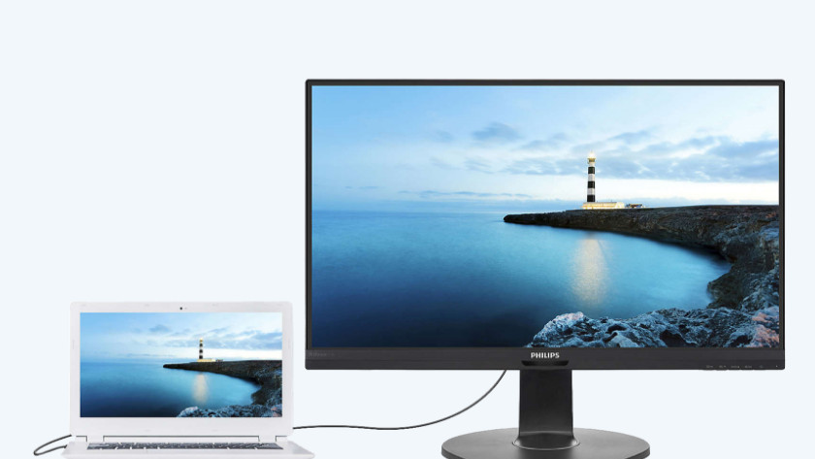
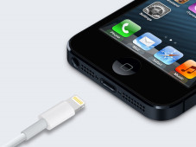
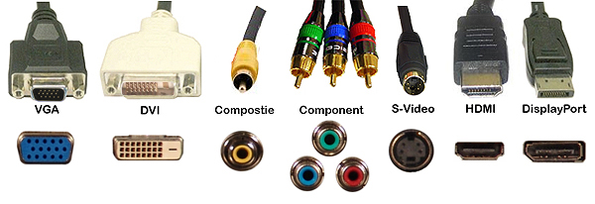
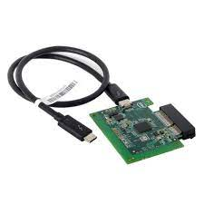
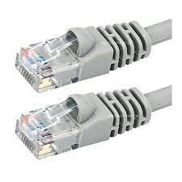
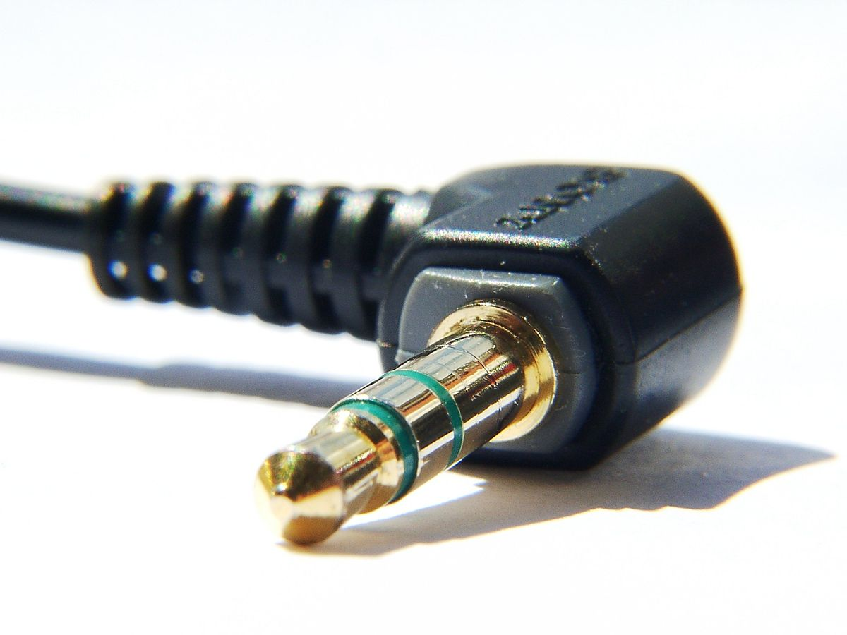
Nutzung
„Konkurenz“

Slide 4
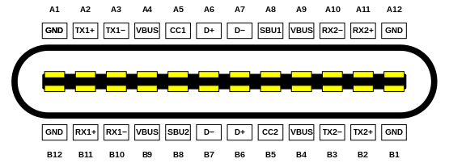
Was ist USB-C
Eigentlich nur die Form
Beidseitig einsteckbar und Richtungsunabhängig (Vollduplex)
USB-C sagt noch nicht über das Übertragungsprotokoll aus
Siehe nächste Folie
vom USB Implementers Forum veröffentlichter Standard (2014)
In den IEC aufgenommen (2016)
Notes:
Universal Serial Bus
International Electrotechnical Commission

Slide 5

USB Implementers Forum
Univeral Serial Bus Implementers Forum
Kurz: USB-IF
Non Profit Organisation
Gegründet 1995
Ziel
Verwalten und Entwickeln der USB Standards
Marketing und Förderung des Standards
[7]

Slide 6
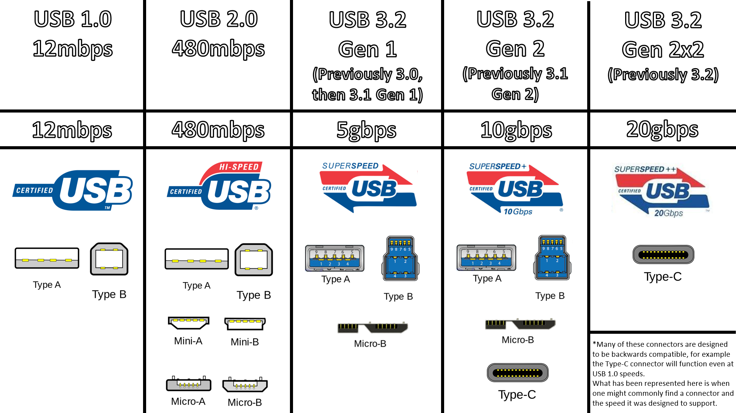
Vorläufer und Geschichte
[6]
Notes:
International Electrotecnical Comission

Slide 7
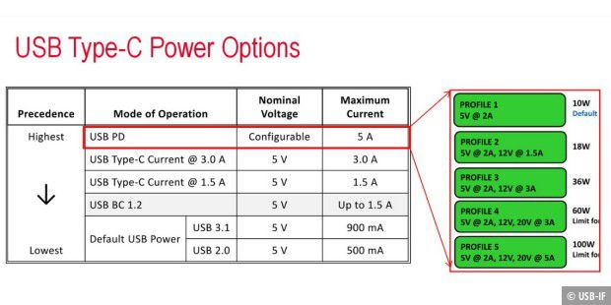
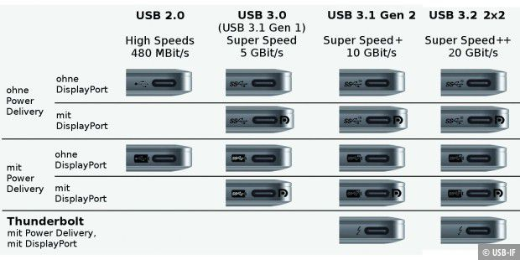
Protokolle und Technische Möglichkeiten
USB 3.x
Bald USB 4.x
Thunderbolt x
Vereinigt Power-Delivery
Usb 3.2 Übertragungsgeschwindigkeiten
*Power Options
3.5mm Klinkenstecker für Ton
DVI, Displayport, HDMI
Datenübertragungsrate 5 Gbit/s (USB 3.0)
[6]
[6]

Slide 8
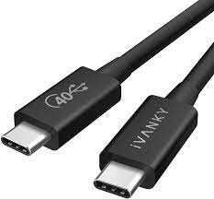
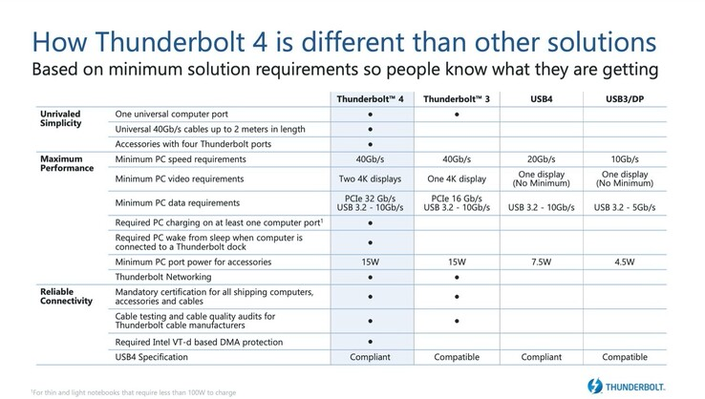
Zukunft / Neuer Standard
[1] „…USB 4
Nachdem Intel im März 2019 die
Lizenz für Thunderbolt 3 freigabe
verabschiedete im September die
USB-IF die finale USB-4-Spezifikation
- sie basiert auf dem Protokoll von
Thunderbolt 3. … „
[4]
Notes:
Dauert bis zu 3 Jahre bis Manufactorer auch darauf umsteigen und dann auch nur im High end Bereich

Slide 9
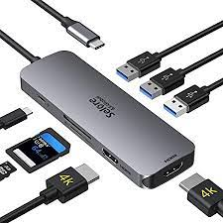

Vorteile
Nachteile
Beidseitig einsteckbar
Unterstützt enorme Anzahl an Protokollen
Kann diese Protokolle Großteiles gleichzeitig
Power und Datenaustausch in einem
Noch nicht 100% etabliert
Hub / Adapter chaos
Usb Type A besonders im budget Bereich noch
Kabel nicht gleich Kabel
Notes:
Peripherie Geräte unterstützen es oft nicht und man kommt

Slide 10

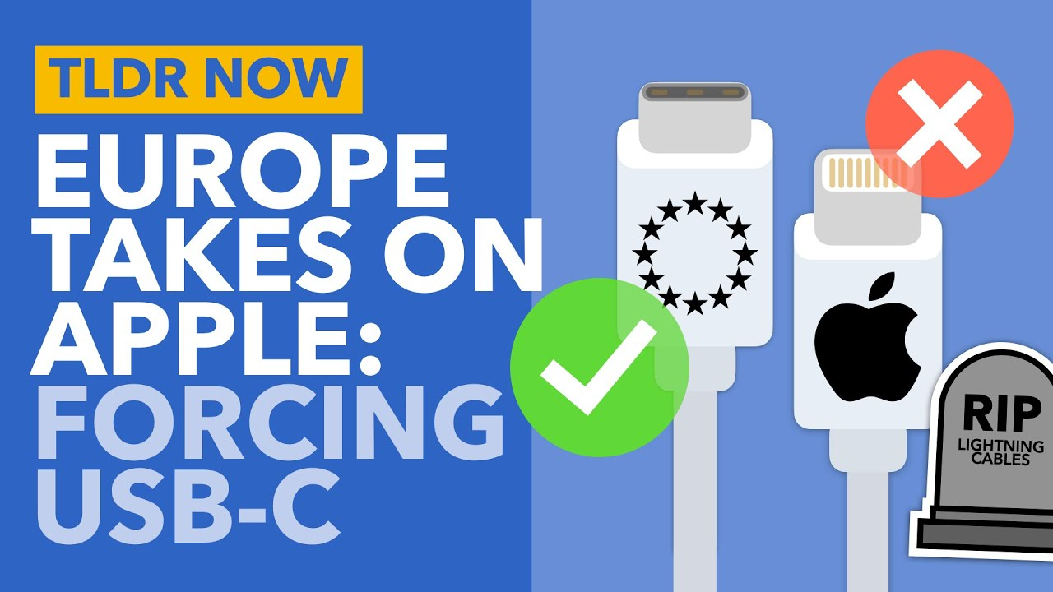
Zeitaktuelles
[2]“Am 23. September 2021 stellte die EU-Kommission einen Gesetzesentwurf vor, der USB-C als Ladebuchse für Smartphones, Tablets, Kameras und andere kleine Geräte fordert.
Widerstand gegen eine Standardisierung kommt von Apple.^{[9]} Die Regelung soll frühestens 2024 in Kraft treten.^{[10]}
[3]

Slide 11
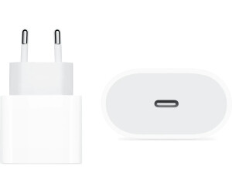
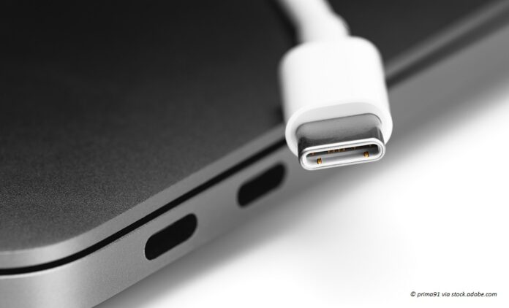
Endnutzer Möglichkeiten
Ein einziges USB-C auf USB-C Kabel für alles
Egal was man mit was verbinden will
Dünnere Geräte
Wird aber noch ettliche Jahre dauern
Notes:
Innovationsträger apple mit notebooks
Aber hechlerisch wegen ihrem Handymarkt

Slide 12
Quellen
[1]USB-C einfacher, schneller stärker:
Artikel, PC-Welt, Michael Schmelzle, 03.05.2021
https://www.pcwelt.de/a/usb-typ-c-ratgeber,3291167
[2]Das müssen sie zum neuen Standard USB-C wissen:
Artikel, blue-News, dj, 20.07.2018
https://www.bluewin.ch/de/digital/tipps/das-muessen-sie-zum-neuen-standard-usb-c-wissen-121450.html
[3] EU Requires USB-C on All Devices & P*sses Off Apple - TLDR News
Youtube Video, TLDR News EU
https://www.youtube.com/watch?v=LqFtyWFGqnQ
[4] Das kann Thunderbolt 4
Artikel Notebook, Check, 08.07.2020
https://www.notebookcheck.com/Intel-verraet-neue-Details-zu-Thunderbolt-4-das-sind-die-Unterschiede-zu-USB-4-und-Thunderbolt-3.480526.0.html
[6] Bild aus dem USB IF
https://www.usb.org/
[9]Einheitliche Ladebuchsen: EU-Vorschlag bringt Ende für Steckerchaos
orf.at, 23. September 2021, abgerufen 23. September 2021.
https://orf.at/stories/3229632/
[10]Elektrogeräte: EU-Kommission plant einheitliche Ladekabel für Smartphones
Zeit.de 23.09.2021
https://www.zeit.de/gesellschaft/2021-09/ladekabel-elektrogeraete-eu-kommission-usb-c-elektroschrott
[5] USB-C auf Gigabit Netzwerkadapter mitStromversorgung
https://docs.rs-online.com/9660/0900766b816e0fec.pdf
[7]USB-IF Wikipedia
https://de.wikipedia.org/wiki/USB_Implementers_Forum

